Slide 1
屏東縣林邊國小 五年甲班、五年乙班
107/03/06車城鄉後灣淨灘

Slide 2
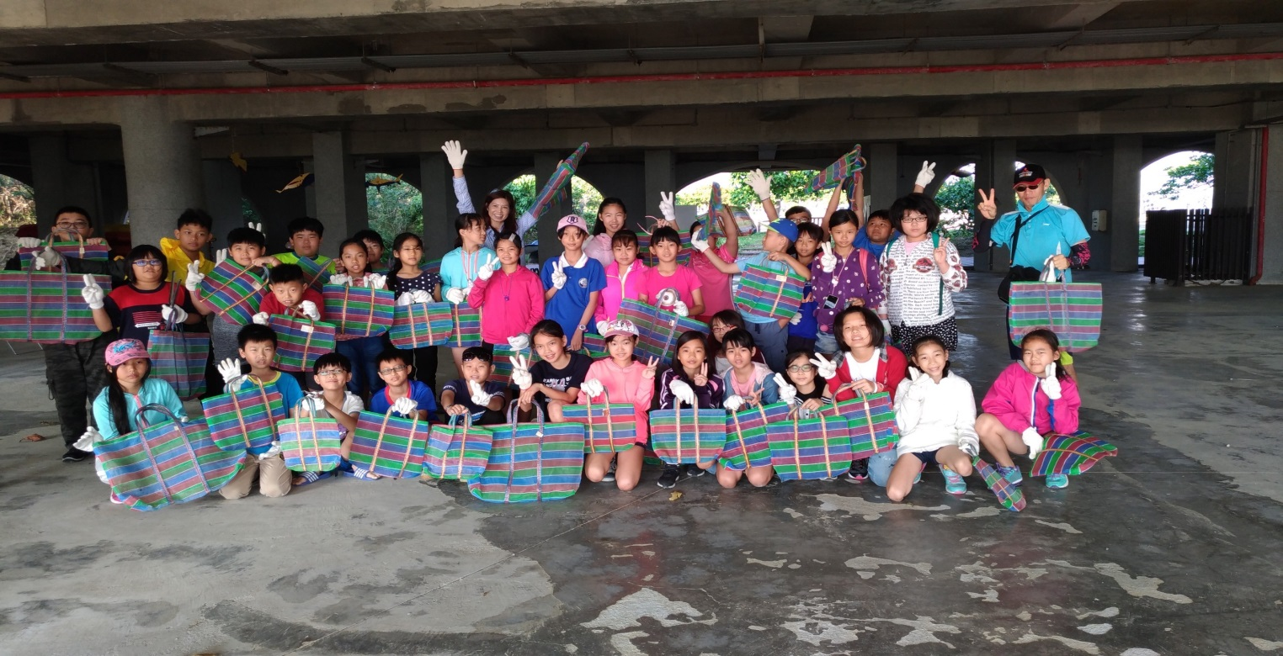
【林邊國小】位於屏東縣林邊鄉市區，五年級兩班導師感情融洽，常常帶領小朋友去戶外教學。老師發現小朋友在買完早餐後，人手一個塑膠袋，顯示小朋友不知道塑膠袋對環境的危害，海洋保育觀念待加強。

Slide 3
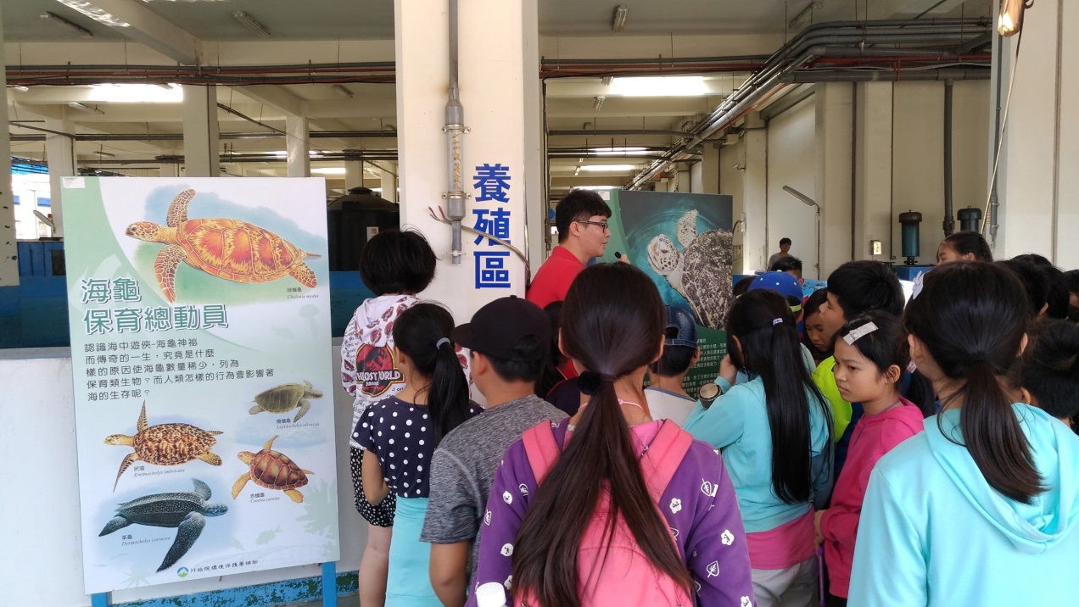
屏東縣【林邊國小】五年甲班、五年乙班
執行時間：2018年3月6日
來自林邊的你

Slide 4
評分一 ：自主性40%
小 小 年 紀 ， 改 變 世 界 。
希望力
搭配海生館水族實驗中心、海洋狠腳色課程，讓學生了解海洋環境已遭受重大破壞，不管是大
人還是小孩，都要立刻捲起袖子，做一點事情來保護大自然。

Slide 5
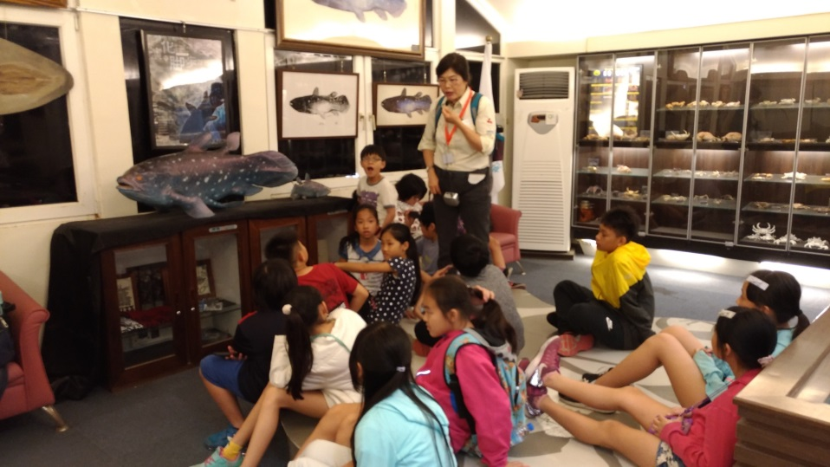
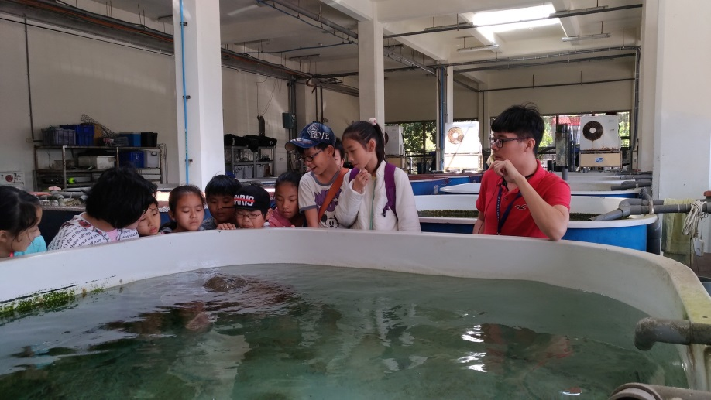
孩子貪圖方便或無知，使用了太多塑膠製品，卻不知造成甚麼危害？在海生館專業解說下，小朋友終於知道自己到底做了甚麼危害大自然的事。

Slide 6
評分二 ：影響性30%
突 破 自 我 ， 實 現 夢 想 。
超越力
坐而言不如起而行，在了解力行環保的重要後，林邊國小五年級的小朋友立刻捲起袖子，到車城後灣進行淨灘活動。

Slide 7
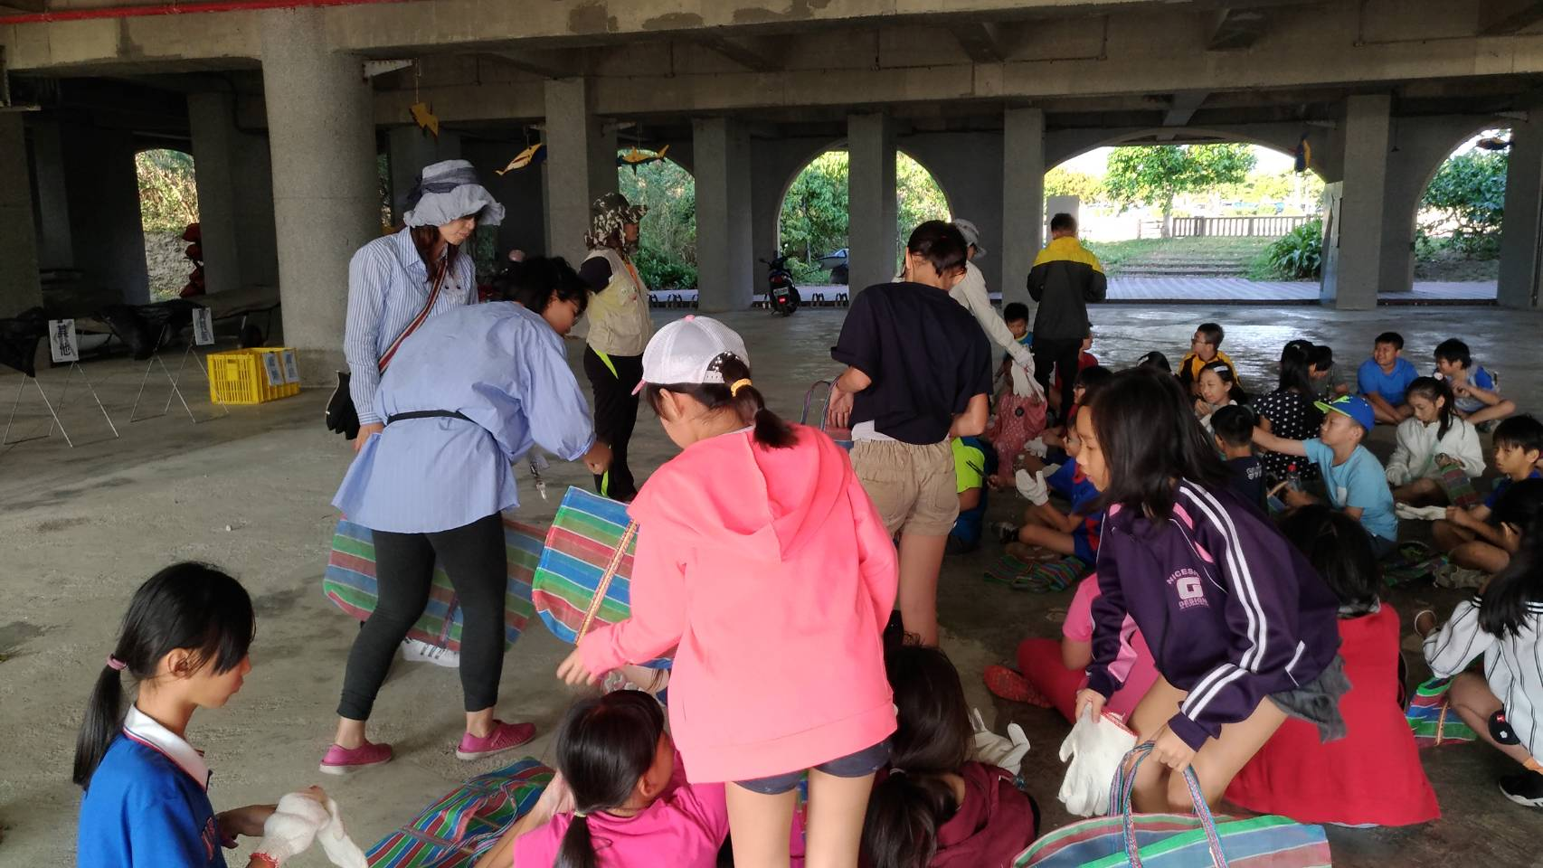
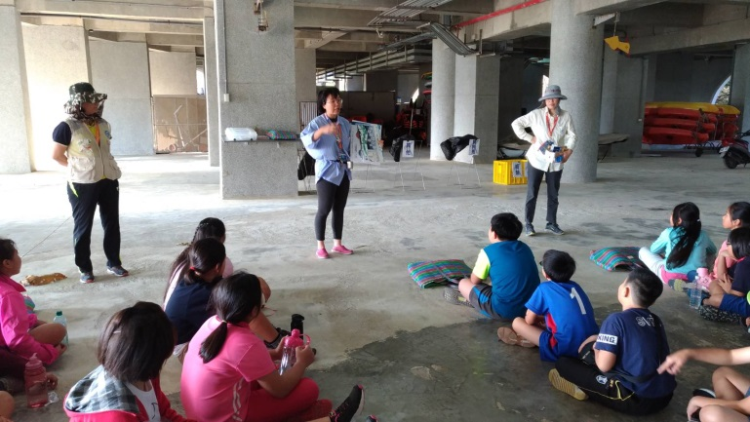
海生館的淨灘教師
老師教導林邊國小小朋友淨灘應注意事項，並發放淨灘物品。

Slide 8
評分三 ：延續性20%
愛 的 力 量 ， 守 護 生 命 。
救援力
海龜、海豚等海洋大型動物會將漂浮在海面的塑膠袋當成水母吃掉，也可能誤食吸管等塑膠製品；而沙灘上處處可見的玻璃碎片，更對人類造成直接的威脅。所以在海生館淨灘教師的指導下，小朋友將車城後灣的垃圾撿拾乾淨，並在岸上進行垃圾分類。

Slide 9
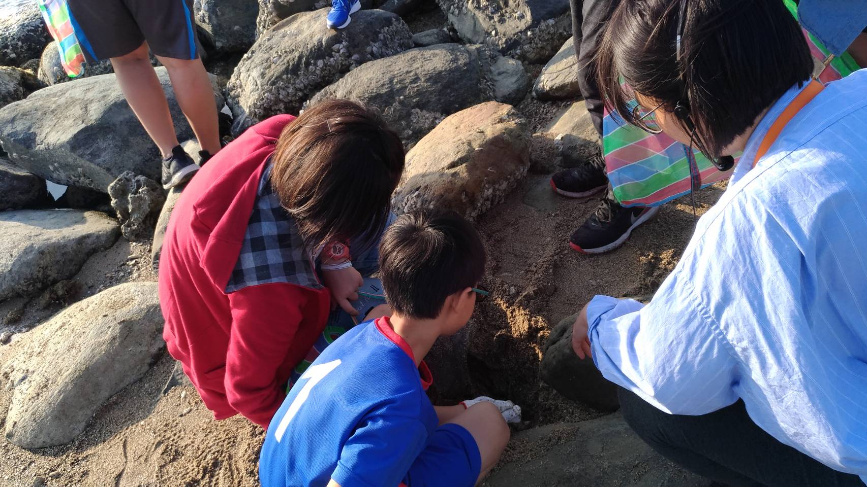
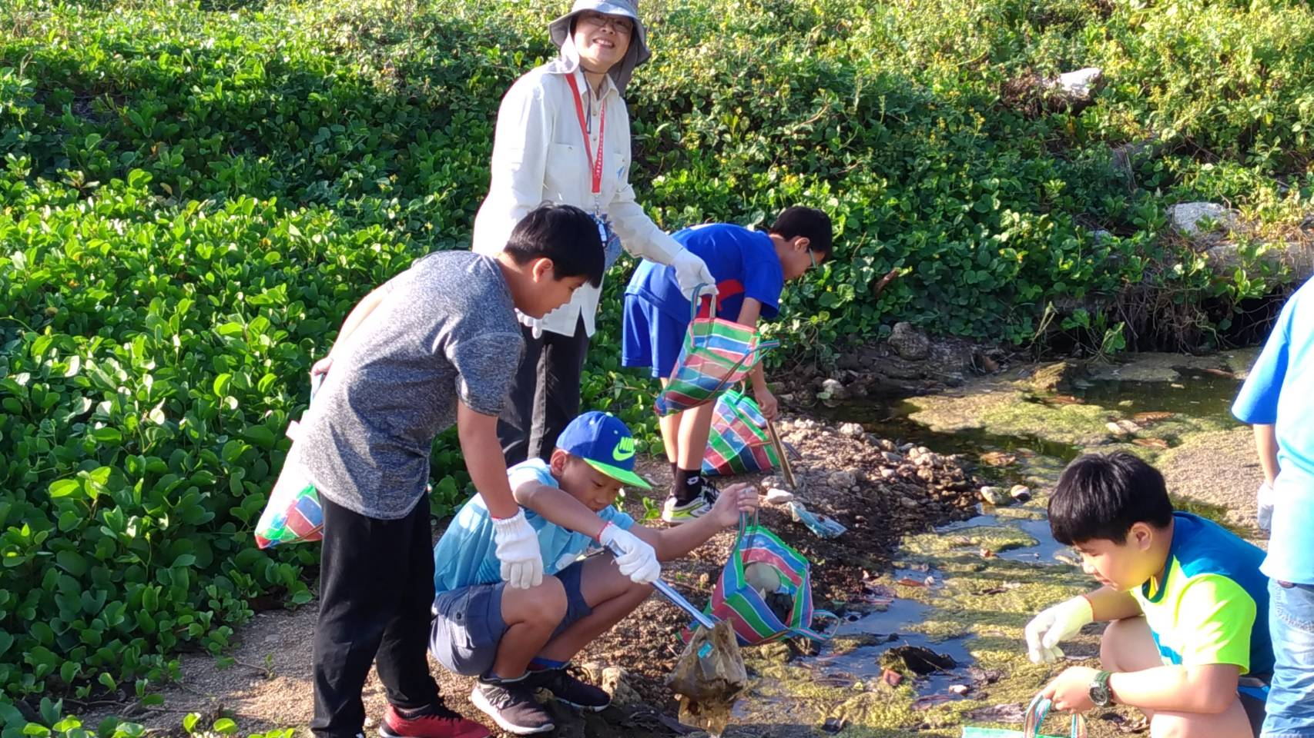
小朋友奮力要挖出沙灘上的漁網!
每位小朋友都變身為環保小尖兵，找尋人造垃圾。

Slide 10
評分四 ：創新性10%
打 破 逆 境 ， 創 造 奇 蹟 。
克服力
林邊國小從林邊鄉到車城鄉的車程約一小時，小朋友在了解海洋保育與資源回收的重要性後，相信能將自己在這次淨灘教育中學到的點點滴滴，都落實到生活中。

Slide 11
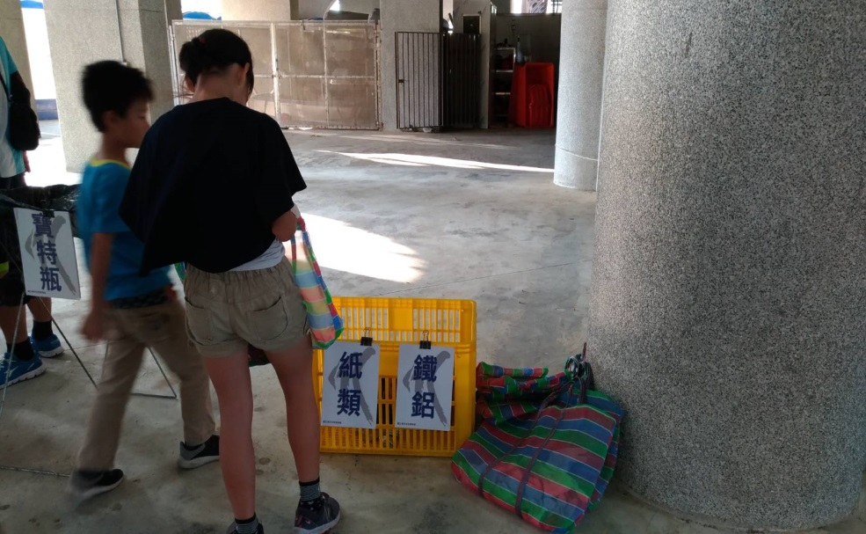
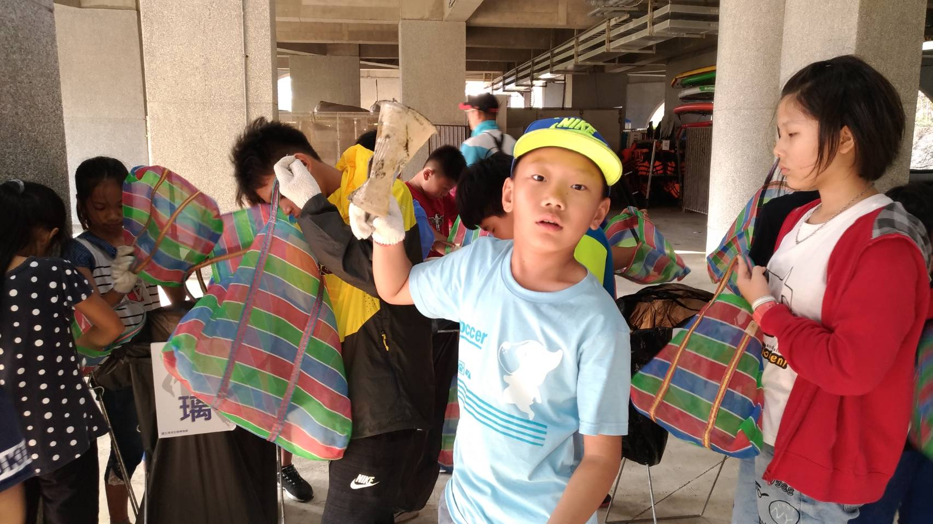
我們要落實環境保育工作，讓地球更美好。

